Slide 1
Continuité Numérique : un enjeu d’efficacité pour l’industrie supporté par les standards
Standard STEP AP 242 – ISO 10303 :
modèles CAO 3D avec tolérancement gérés en configuration
Résumé du projet STEP AP 242
Le 26 mars 2014,
Centre de conférence Paris Trocadero
Jean-Yves DELAUNAY, Airbus

Slide 2
Pourquoi un nouvel AP?
STEP est une norme adaptée pour la description des données du produit
  ion de STEP
Situation
  Chevauchement de l’AP 203 et de l’AP 214 (env. 75%)
  Deux standards : diffusion coûteuse et contraignante
  La filière aérospatiale a besoin d'un standard pour l’archivage long terme et pour l'intégration des fournisseurs le long du cycle de vie (maintenance – support logistique)
  L’automobile a besoin d’améliorer les fonctionnalités actuellement disponibles
Possibilité de réduire le coût de développement et de maintenance de
  l’AP203 (PDES Inc, USA) orientée
AP 242 version 1
  fusionne toutes les fonctionnalités couvertes par l'AP203 ed2 et AP214 ed3,
  Ajoute des fonctionnalités pour le dimensionnement et tolérancement 3D
  Crée un modèle d’implémentation STZEP AP 242 XML
Un nouveau modèle facilite l'utilisation de STEP avec les technologies Web

Slide 3
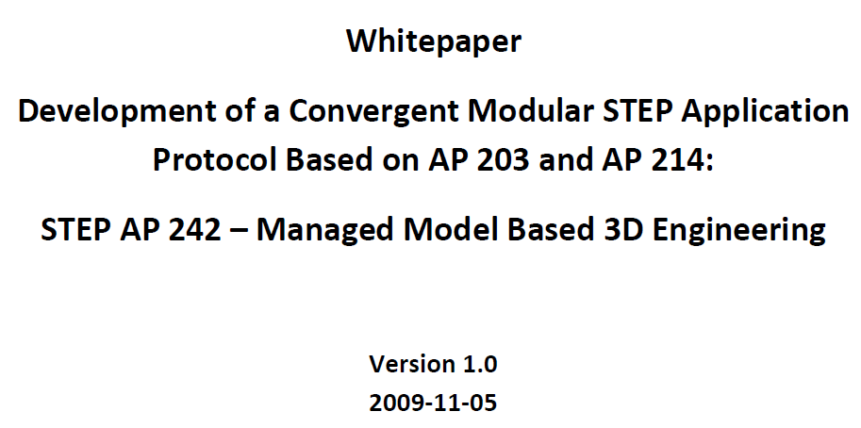
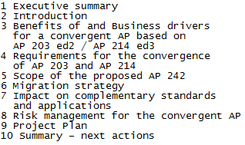
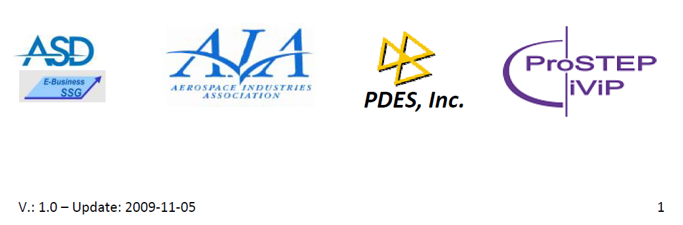
Whitepaper “Development of a Convergent Modular STEP Application Protocol Based on AP 203 and AP 214:
STEP AP 242 – Managed Model Based 3D Engineering
Table of content

Slide 4
Summary of STEP AP 242 Edition 1
„Quo vadis 214?“
STEP modularization workshop
Recommendation to merge AP 203 and AP 214
CD ballot started
After > 18 months technical work + several workshops
DIS doc. submitted
IS documentation
sent to ISO
04
03
04
02
2009
2010
2011
2012
2013
2014
09
11
07
06
07
07?
Project kickoff
18 m plan → 12/2011
WP published
Stakeholders to decide
CD Ballot resolution workshop
WP Workshop
Proposal: AP 242 with BO Model
DIS ballot started
AP 242 ED1
published
by ISO (target)

Slide 5
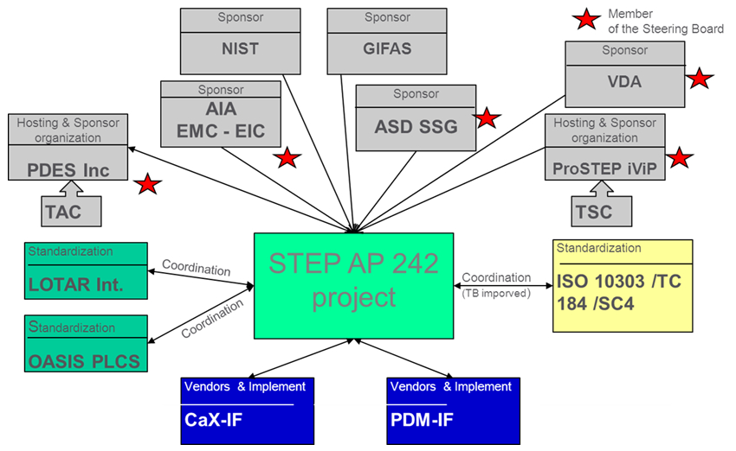
Structure du projet: vue externe
En préparation

Slide 6
Maniere de travailler du projet AP 242
Premier projet international de développement de standards STEP
par l’aéronautique et l’automobile,
  Gestion des budgets et ressources: USA: PDES Inc, Europe: ProSTEP iViP.
Organisations de workshops aux phases clé du projet
  Alternance USA / Europe
Teleconferences périodiques réunissant l’ensemble des acteurs du projet
Décomposition en groupes de travail
  Business Object Model (PDM, …), 3D PMI
  Puis 3D tesselé, Cinematique, harmonisation PDM avec STEP AP 239 / OASIS PLCS
Téléconference d’avancement à l’attention des vendeurs PLM
Téleconférence régulière du comité de pilotage du projet AP 242
Mise en place du site web public STEP AP 242
Suppression de l’activité de développement des recommendations d’utilisations PDM AP 242
  Transfert au futur PDM Implementer Forum

Slide 7
Merci pour votre attention

